Slide 1
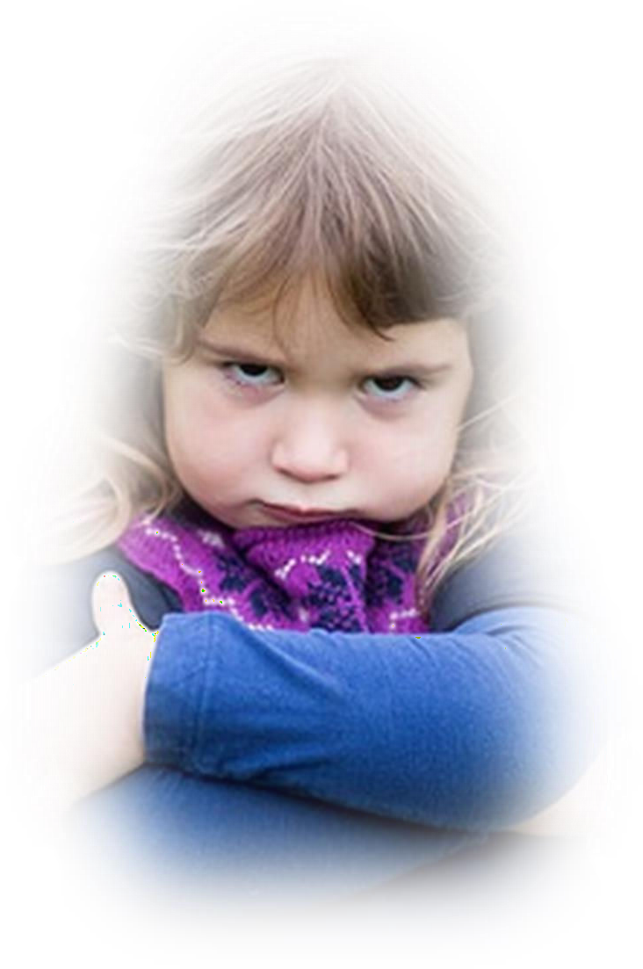
AKRAN ZORBALIĞI

Slide 2
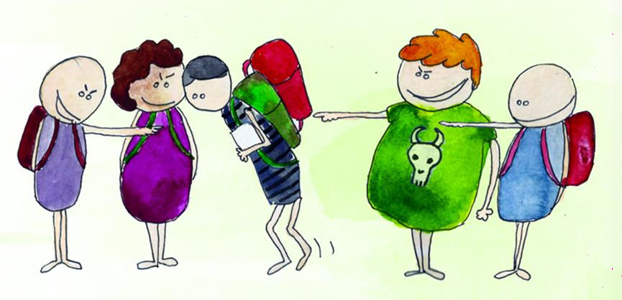
AKRAN ZORBALIĞI
AKRAN ZORBALIĞI

Slide 3
AKRAN ZORBALIĞI
ZORBALIK NEDİR? ...
Bir birey ya da grup tarafından savunmasız olan bir kişiye karşı yapılan, fiziksel ve/veya psikolojik sonuçları olan ve süreklilik arz eden bir saldırganlık türüdür...

Slide 4
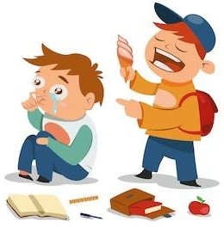
AKRAN ZORBALIĞI
OKUL ZORBALIĞI ...
Bir ya da birden çok öğrencinin kendilerinden daha güçsüz öğrencileri kasıtlı ve sürekli rahatsız etmesiyle sonuçlanan ve kurbanın kendisini koruyamayacak durumda olduğu bir saldırganlık türüdür...

Slide 5
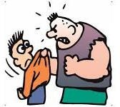
AKRAN ZORBALIĞI
AYIRT
ZORBALIĞI DİĞER DAVRANIŞLARDAN
EDEN DAVRANIŞLAR NELERDİR? ...
© Kasıtlı olarak zarar verme amacı güden saldırgan davranışlar olması
© Süreklilik özelliği taşıması
© Zorba ve kurban arasında güç dengesinin eşit olmaması

Slide 6
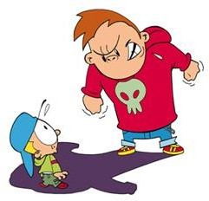
AKRAN ZORBALIĞI
DAVRANIŞLARI
ÇOCUKLAR NEDEN ZORBALIK
SERGİLERLER?...
© Ailesel Nedenler
© Becerilerden Yoksun Olma
© Güçlü Duygularla Baş Edememe, Dürtüsellik
© Okula İlişkin Nedenler

Slide 7
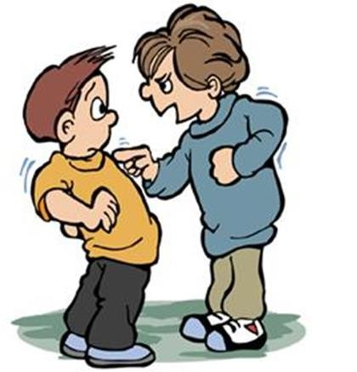
AKRAN ZORBALIĞI
KALMA
ZORBALIK DAVRANIŞLARINA MARUZ
OLASILIĞI YÜKSEK OLAN ÇOCUKLAR ...
© Pasif ve içine kapanık
© “Hayır” deme, uygun kişiden yardım isteme, kendini savunabilme gibi sosyal becerilerden yoksun olan,
© Ürkek, kaygılı ya da girişken olmayan
© Genellikle fazla arkadaşı olmayan
© Duygusal olarak çabuk dağılabilen çocuklar

Slide 8
AKRAN ZORBALIĞI
KALMA
ZORBALIK DAVRANIŞLARINA MARUZ
OLASILIĞI DÜŞÜK OLAN ÇOCUKLAR ...
© Sosyal, iletişim ve çatışma çözme becerileri
gelişmiş
© Uzlaşabilen ve alternatif çözümler sunabilen
© İnsanların duygularının farkında olan
© Çatışmaları çözmede ve diğer çocukların yardım almalarında aktif rol üstlenebilen çocuklar

Slide 9
AKRAN ZORBALIĞI
ZORBALIK TÜRLERİ...
1. Doğrudan Zorbalık (Fiziksel Ve
Davranışları vb.)
Sözel Saldırı
2. Dolaylı Zorbalık (Kasıtlı Yalnız Bırakma, Sosyal Ortamlardan Yalıtım vb.)

Slide 10
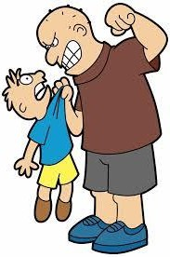
AKRAN ZORBALIĞI
ZORBALIK TÜRLERİ...
DAVRANIŞ KATEGORİLERİ | ENDİŞE EDİLMESİ GEREKEN DAVRANIŞLAR | CİDDİYETLE ENDİŞELENİLMESİ GEREKEN DAVRANIŞLAR
 | İtme | Silahla tehdit etme
 | Dürtme | Mala zarar verme
FİZİKSEL SALDIRGANLIK | Vurma Tükürme | Hırsızlık
 | Tekmeleme

Slide 11
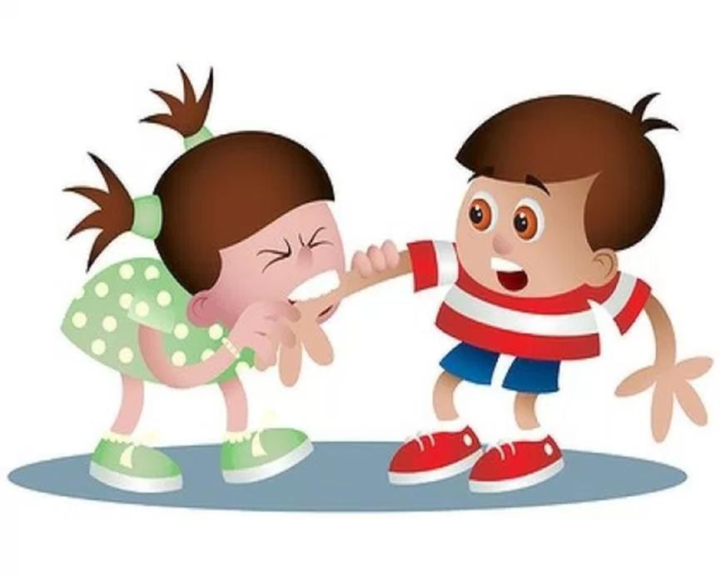
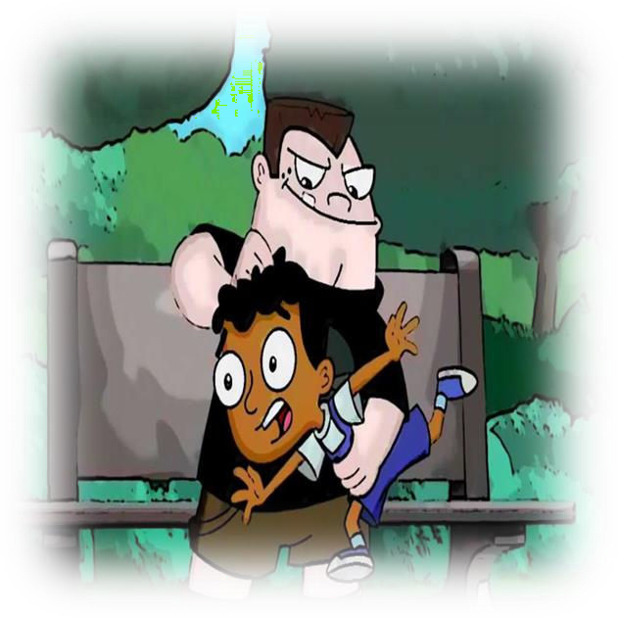
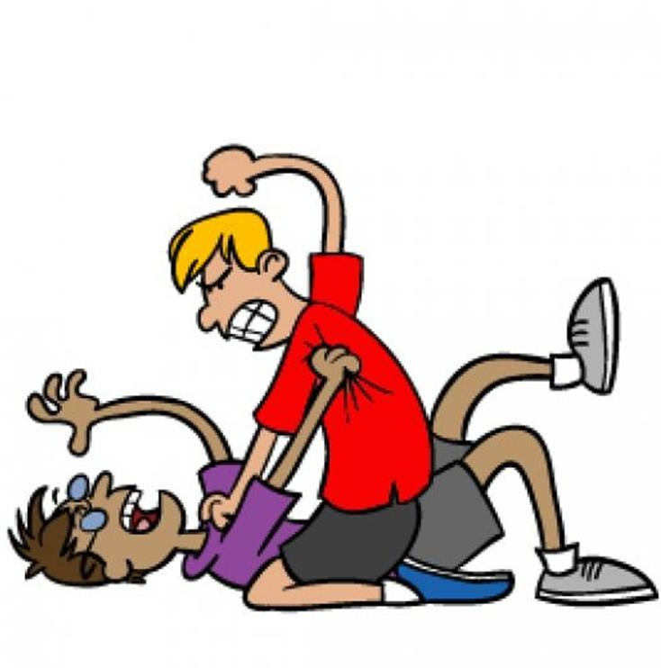
AKRAN ZORBALIĞI
ZORBALIK TÜRLERİ...

Slide 12
AKRAN ZORBALIĞI
ZORBALIK TÜRLERİ...
DAVRANIŞ KATEGORİLERİ | ENDİŞE EDİLMESİ GEREKEN DAVRANIŞLAR | CİDDİYETLE ENDİŞELENİLMESİ GEREKEN DAVRANIŞLAR
SÖZEL SALDIRGANLIK | Alay etme İsim takma Kötü bakma Sataşma | Telefonla korkutma Ait kimliğiyle, cinsel eğilimleriyle alay etme Başkasını tehlikeli işlere cesaretlendirme Mala karşı sözel tehdit oluşturma(çalmakla, kırmakla tehdit etme vb) Sözel olarak şiddet tehdidi oluşturmak ve başkasının bedenine zarar vermesini dayatmak Baskı kurma Haraç alma

Slide 13
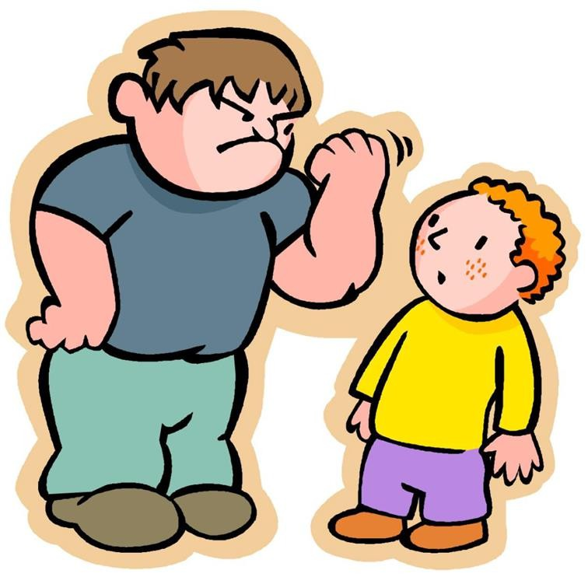
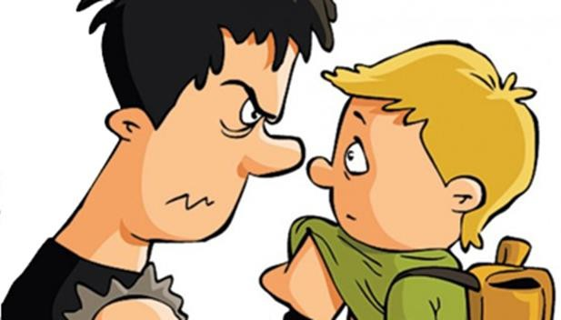
AKRAN ZORBALIĞI
ZORBALIK TÜRLERİ...

Slide 14
AKRAN ZORBALIĞI
ZORBALIK TÜRLERİ...
DAVRANIŞ KATEGORİLERİ | ENDİŞE EDİLMESİ GEREKEN DAVRANIŞLAR | CİDDİYETLE ENDİŞELENİLMESİ GEREKEN DAVRANIŞLAR
 | Dedikodu yayma
 | Utandırma | Kine kışkırtma
SOSYAL YALITIM | Diğer öğrencilerin ona aptalmış gibi bakmasını sağlama önünde küçük düşürme Kötü niyetli söylentiler yayma | Irkçı, cinsiyet ayrımcı yalıtım Diğerlerinin suçlamasını sağlamak Toplum
 | Hakkında söylenti yayma
 | Gruptan dışlama

Slide 15
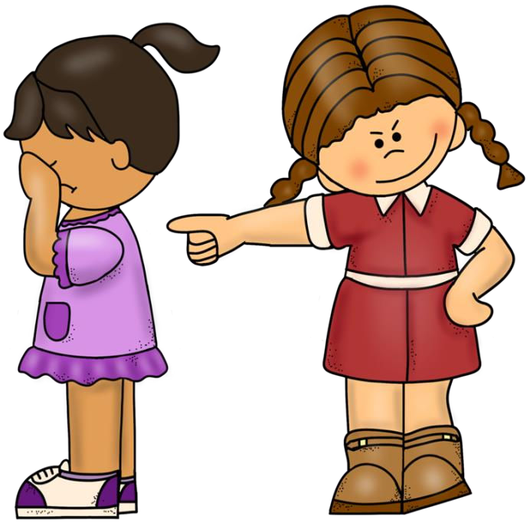
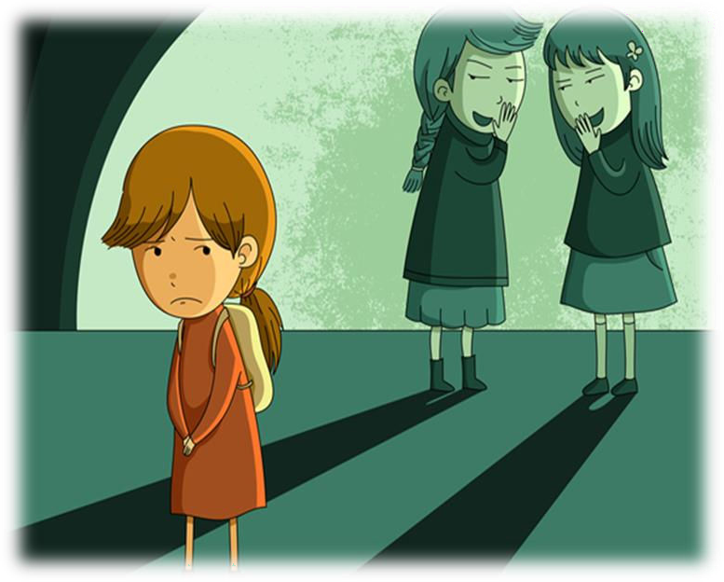
AKRAN ZORBALIĞI
ZORBALIK TÜRLERİ...

Slide 16
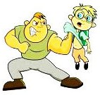
AKRAN ZORBALIĞI
ZORBA DAVRANIŞLARLA NEREDE KARŞILAŞIRIZ? ...
© Sınıfta
© Koridorda
© Okul Çevresinde
© Serviste
© İletişim Araçlarında (Televizyon, İnternet )
© Mahallede; kısacası çocuklarımız her yerde
karşılaşabilir.

Slide 17
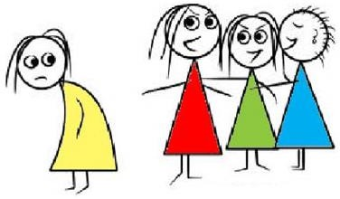
AKRAN ZORBALIĞI
ZORBA DAVRANIŞLARLA NEREDE KARŞILAŞIRIZ? ...
© Zorbalar: Kendilerinden daha güçsüz olan öğrencilere
zorbaca davrananlar.
© Mağdur: Kendilerinden daha güçlü zorbalıklarına uğrayanlar.
© Seyirciler: Zorbalık olayına tanık olanlar.
öğrencilerin

Slide 18
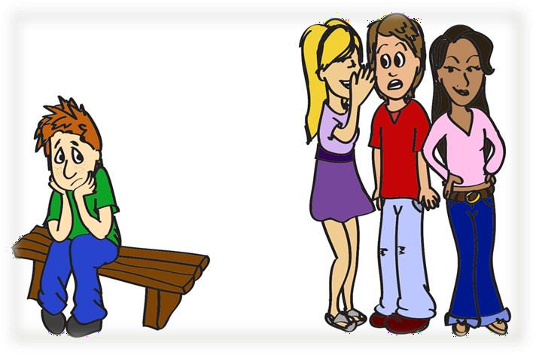
AKRAN ZORBALIĞI
ZORBA DAVRANIŞLARLA NEREDE KARŞILAŞIRIZ? ...
SEYİRCİ
ZORBA
MAĞDUR

Slide 19
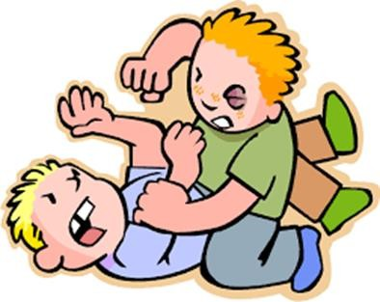
AKRAN ZORBALIĞI
ZORBALIK DAVRANIŞININ SONUÇLARI... DAVRANIŞA MARUZ KALAN ÇOCUKLAR:
© Benlik saygısını yitirirler ve bunu geri kazanmak yıllarca sürebilir.
© Kendine ve diğerlerine olan güvenini yitirebilirler.
© Arkadaşlarından soyutlanabilir ve yalnız kalabilirler.
© Depresyona girebilirler.
© Devamsızlığı artabilir ya da okulu terk edebilirler.
© Öfkesini başka çocuklara yönlendirebilirler.

Slide 20
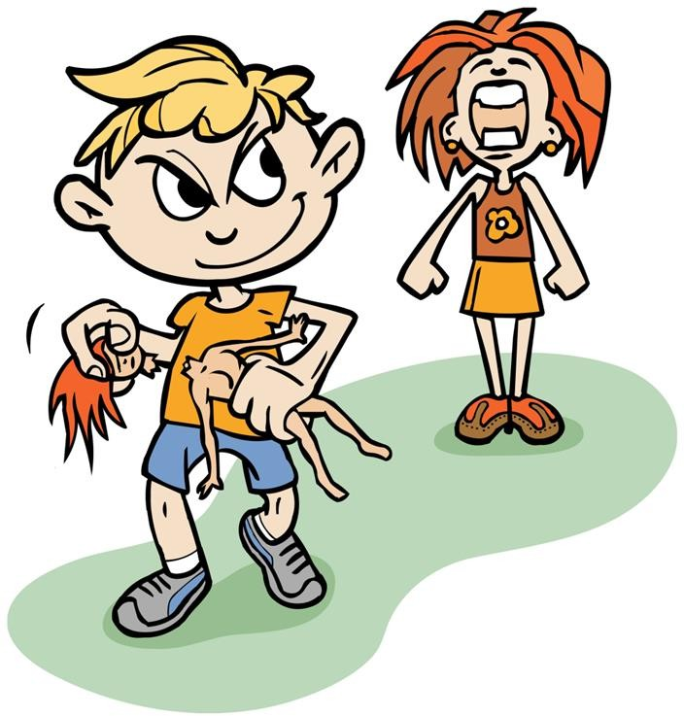
AKRAN ZORBALIĞI
ZORBALIK DAVRANIŞININ SONUÇLARI... ZORBALIK DAVRANIŞI GÖSTEREN ÇOCUKLAR:
© Yardım edilmezse ileriki yıllarda da başkalarının üzerindeki güçlerini kötüye kullanmaya devam eder ve başkaları için bir tehdit oluşturabilirler.
© Soyutlanabilir ve yalnız kalabilirler.
© Başkalarıyla işbirliğinin yarattığı mutluluk, manevi tatmin gibi olumlu duygulardan yoksun kalabilirler.

Slide 21
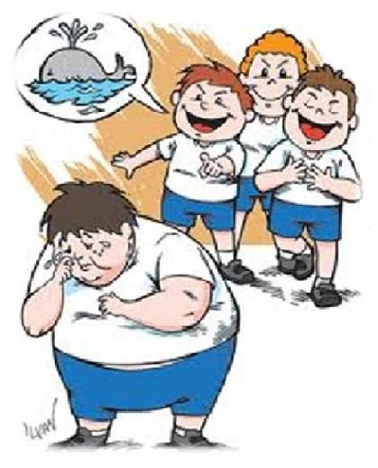
AKRAN ZORBALIĞI
ZORBALIK DAVRANIŞININ SONUÇLARI...
ZORBALIK DAVRANIŞLARINA ŞAHİT ÇOCUKLAR:
OLAN
© Kendilerini güvende hissetmeyebilirler.
© Sürekli savunma durumunda kalırlar.
© Etraflarında olup biten şiddet davranışlarından dolayı mutsuzluk, üzüntü, korku, umutsuzluk gibi olumsuz duygulara sahip olabilirler.

Slide 22
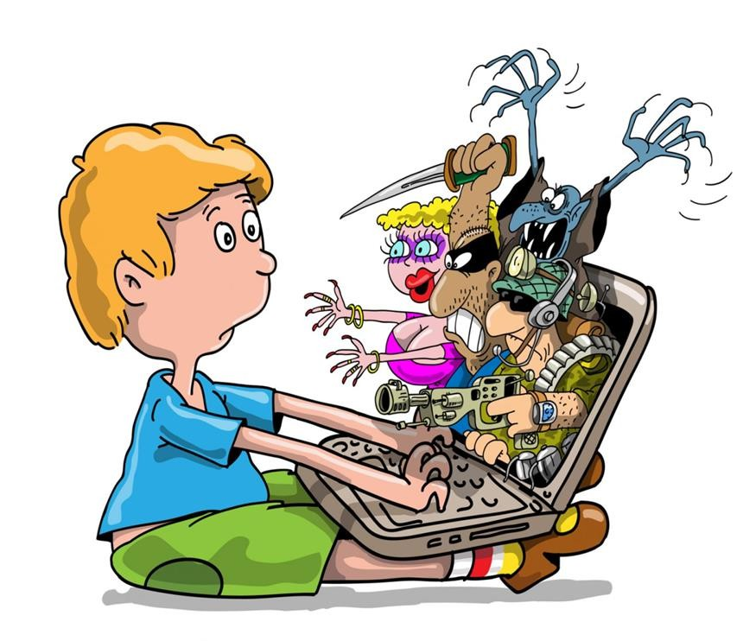
AKRAN ZORBALIĞI
PEKİ SİBER ZORBALIK ? ...
Siber zorbalık ya da sanal zorbalık, birey veya grup tarafından diğerlerine, bilgi ve iletişim teknolojileri aracılığı ile, düşmanlık ve korkutma amaçlı mesaj ve resimlerin kasıtlı ve düzenli bir şekilde gönderilmesidir.

Slide 23
AKRAN ZORBALIĞI
PEKİ SİBER ZORBALIK ? ...
© Siber zorbalık bilgisayar ve cep telefonları aracılığı ile yapılmaktadır. İnternette zorbalık yapan kişi tarafından kurbanın kişisel web sitesine, sohbet odalarına, online duyuru panolarına; açık saçık, müstehcen, onur kırıcı, utandırıcı iftira dolu mesaj ve postalar yollanmaktadır. Benzer şekilde düşmanlık taşıyan mesaj veya resimler kurbana cep telefonu aracılığı ile de gönderilmektedir.
© Daha önceleri okullarda yaygın olarak bilinen ve okul bazlı bir problem olan geleneksel akran zorbalığı bilgi ve iletişim teknolojilerinin gelişmesi ve sınıfların içine kadar girmesi sonucu yeni bir biçime dönüşmüştür. Sanal zorbalık, elektronik zorbalık, siber zorbalık da denilen bu zorbalık türü dünyada son yıllarda tanınmaya başlanmış bir konudur.

Slide 24
AKRAN ZORBALIĞI
PEKİ SİBER ZORBALIK ? ...
© Siber zorbalık bazı yönlerden geleneksel zorbalığa benzer. Genellikle bir defadan fazla oluşur, psikolojik şiddet içerir ve kasıtlı yapılır.
© Siber zorbalıktaki roller de geleneksel akran zorbalığındaki rollerle benzerlik göstermektedir. Eziyet gören kişiye kurban, kurbana eziyet eden kişiye siber zorba denilmektedir.
© Geleneksel zorbalıkta daha çok güçsüz kurban tercih edilse de siber zorbalıkta bu her zaman şart değildir. Bazen gerçek hayatta güçlü olan bir insan sanal atakların hedefi olabilirken bazen de siber zorba tarafından daha stratejik seçimler yapılarak zayıf - daha genç, tecrübesiz veya kız- kurbanlar tercih edilmektedir

Slide 25
AKRAN ZORBALIĞI
PEKİ SİBER ZORBALIK ? ...
© İstatistikler siber zorbalığın günümüzde en büyük mağdurlarının çocuklar (0-18) olduğunu göstermektedir. Bunun nedeni ise gelişen teknoloji ve bu teknolojinin beraberinde getirdiği riskler noktasında en savunmasız grubun çocuklar olmasıyla açıklanmaktadır Öyle ki bu riskler hızla yaygınlaşan bir biçimde okulun sınırlarını aşmış çocukların-gençlerin evdeki odalarına kadar girmiştir.
© Çocuklar ve gençlerin yaşadığı siber zorbalık, akranlarının e-posta, Facebook, Whatsapp, vb. sosyal sohbet ortamları üzerinden veya doğrudan cep telefonlarına gelen sözlü veya yazılı mesajlarla rahatsız edilmesi, küçük düşürülmesi veya aşağılanması şeklinde de ortaya çıkmaktadır.

Slide 26
AKRAN ZORBALIĞI
PEKİ SİBER ZORBALIK ? ...
Bu konuda yapılan araştırmalarda özellikle çocuklara ilişkin saptanan bazı veriler
şu şekildedir;
© Çocukların %43 ü en az bir kere siber zorbalıkla karşılaştıklarını belirtiyorlar.
© Öğrencilerin %70 i sıkça siber zorbalığa şahit olduklarını belirtiyorlar.
© Gençlerin %80 i cep telefonlarını düzenli olarak her gün kullanıyorlar.
© Gençlerin %68 i siber zorbalığı gerçek bir problem olarak kabul ediyor.

Slide 27
AKRAN ZORBALIĞI
PEKİ SİBER ZORBALIK ? ...
Bu konuda yapılan araştırmalarda özellikle çocuklara ilişkin saptanan bazı veriler şu şekildedir;
© Gençlerin %81 i siber zorbalığın okuldaki zorbalığa göre çok daha az yakalandığını daha kolay kaçıldığını düşünüyor.
© Siber zorbalığa maruz kalan her 10 kurbandan sadece 1 tanesi ailelerini veya güvendikleri
bir büyüklerini haberdar etmişler.
© Kızlar erkeklerden iki kat daha fazla siber zorbalığa maruz kalmışlar.
© Siber zorbalığa maruz kalan çocukların diğerlerine göre 2 ile 9 kat daha fazla intihara
eğilimli olduğu ortaya çıkmış.
© Çocukların %58’i kendilerine online olarak kırıcı veya kötü bir sözün söylendiğini itiraf etmiş.

Slide 28
AKRAN ZORBALIĞI
BUNLARI BİLİYOR MUSUNUZ? ...
Bu konuda yapılan araştırmalarda özellikle çocuklara ilişkin saptanan bazı veriler şu şekildedir;
© Çocukların % 10’u mağdur, % 5’i zorbadır.
© Her yedi öğrenciden biri belli bir süre kurban veya zorba olarak bu deneyimi yaşamaktadır.
© Küçük yaşta ve bedence daha zayıf öğrenciler daha
sıklıkla buna maruz kalmaktadır.

Slide 29
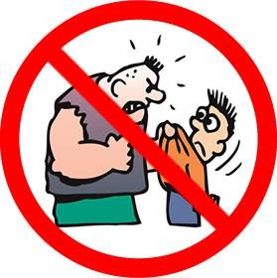
AKRAN ZORBALIĞI
BUNLARI BİLİYOR MUSUNUZ? ...
Bu konuda yapılan araştırmalarda özellikle çocuklara ilişkin
saptanan bazı veriler şu şekildedir;
© Okul zorbalığı yapan ve zorbalığa uğrayan öğrencilerin büyük
bir bölümünü erkek çocukları oluşturmaktadır.
© Erkek öğrenciler diğer erkek öğrenciler tarafından genellikle
dövülme, itilme, tekmelenme gibi fiziksel zorbalığa maruz
kalmaktadırlar.
© Kız öğrenciler ise hem erkek hem de kız öğrenciler tarafından
isim takma, dalga geçme, alay etme, söylenti çıkarma gibi
sözel zorbalığa maruz kalmaktadırlar ve sosyal olarak
dışlanmaktadırlar.

Slide 30
AKRAN ZORBALIĞI
BUNLARI BİLİYOR MUSUNUZ? ...
Bu konuda yapılan araştırmalarda özellikle çocuklara ilişkin saptanan bazı veriler şu şekildedir;
© Kız öğrenciler zorbalık eylemlerinden daha fazla etkilenmekte ve yaşamlarının sonraki dönemlerinde duygusal gelişimleri daha olumsuz etkilenmektedir...
© Zorbalığa uğrayan kızlar bunları ailesine ve en yakın arkadaşlarına anlatabilmelerine karşın erkekler bunları kimseyle paylaşmamaktadırlar...

Slide 31
AKRAN ZORBALIĞI
ORTAYA ÇIKMADAN ÖNCE ...
© Çocuklarınızın diğer arkadaşlarının yanında popüler olması yönündeki arzularınızı, çocuklarınıza yansıtmaktan kaçının...
© Çocuklarınızla daha fazla ortak zaman geçirin, onları
dinleyin ve çocuklarınızla iyi ilişkiler kurun...

Slide 32
AKRAN ZORBALIĞI
ORTAYA ÇIKMADAN ÖNCE ...
© Çocuklarınızın telefonda, internette veya internet oyunları üzerinden kimlerle arkadaşlık yaptığı, ne tür oyunlar oynadığı konusunda bilgi sahibi olun...
© Zaman zaman çocuklarınıza kendisini üzen veya kızdıran arkadaşları olup olmadığını ve bu durumun nasıl olduğunu sorun. Böylece çocuklarınızın zorbalığa kurban veya zorba olarak katılmasını önleyebilirsiniz.

Slide 33
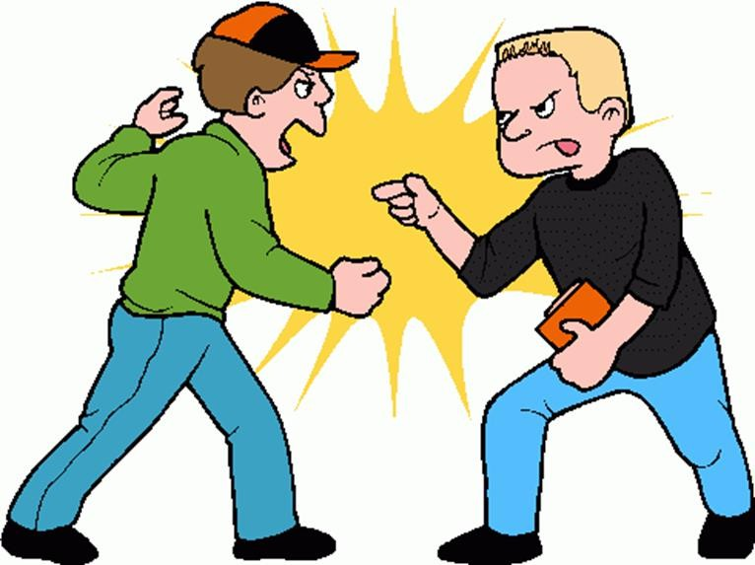
AKRAN ZORBALIĞI
ORTAYA ÇIKMADAN ÖNCE ...
© Çocuğunuzun arkadaş çevresinde ya da size karşı davranışlarında değişiklik olup olmadığı konusunda dikkatli ve duyarlı olun...
© Çocuklarınızın kimlerle vakit geçirdiğini öğrenme ve beğenmediğiniz arkadaşlarıyla iletişimlerini kesmeleri yönündeki müdahalenizi aşırıya kaçmadan yapın.
© Dozajı kaçan yönlendirmelerin çocukları olumsuz akran
gruplarına yaklaştırabileceğini unutmayın.

Slide 34
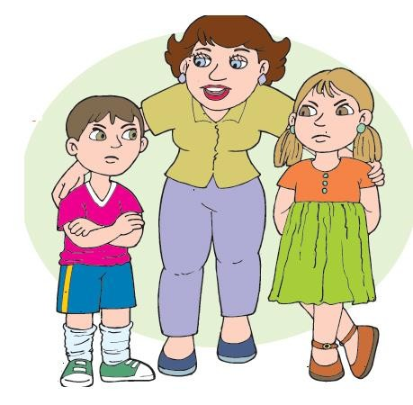
AKRAN ZORBALIĞI
ÇOCUĞUNUZ ZORBALIK OLAYINA KARIŞMIŞSA ...
© Öncelikle çocuğunuzu dikkatle dinleyin...
© Çocuğunuza nasıl yardım edebileceğiniz üzerinde düşünün ve okul ile işbirliği yapın...
© Zorba veya kurban olan öğrencilerin ailelerinin çocuklarıyla empati kurması ve durumu tartışmak yerine çocuklarının duygularını ve hissettiklerini anlamaya çalışması oldukça önemlidir...

Slide 35
AKRAN ZORBALIĞI
ÇOCUĞUNUZ ZORBALIK OLAYINA KARIŞMIŞSA ...
© Çocuğunuz zorbalık yapıyorsa, ona bu davranışının
nedenini sorun ve sonuçlarını anlatın...
© Zorbaca davranışların asla kabul edilmeyeceğini net bir
biçimde ifade edin.
© Sorunu öğrendiğinizde sakin kalmaya ve durumu daha da güçleştirecek tutumlar sergilememeye çalışın.
©

Slide 36
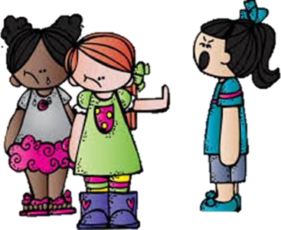
AKRAN ZORBALIĞI
ÇOCUĞUNUZ ZORBALIK OLAYINA TANIK OLMUŞSA ...
© Çocuklarınızın rol yapmasını sağlayarak olayı tekrar canlandırmasını isteyin ve olay hakkında konuşmasını teşvik edin. Böylece çocuğunuzun kendini suçlama tutumunu azaltmada etkili olabilirsiniz.
© Çocuğunuzla yaşadığı olay karşısında ne hissettiği konusunda sevecen bir biçimde konuşun ve çocuğunuza bu tür durumlarda yetişkinlerden yardım istemeyi öğretin. Onu kavgaya karşılık vermemesi gerektiği konusunda ikna edin.

Slide 37
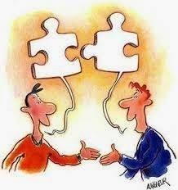
AKRAN ZORBALIĞI
ÇOCUĞUNUZ ZORBALIK OLAYINA TANIK OLMUŞSA ...
© Bir yetişkine haber vermesi gerektiğini söyleyin...
© Ona asla bir zorbayı desteklememesi gerektiğini ve
böyle bir davranışın onaylanmayacağını anlatın...
© Son olarak başka ebeveynlerle ve öğretmenlerle (eğer çocuk da istiyorsa veya aile çocuğunun kendini daha iyi hissedeceğini düşünüyorsa) konuşarak ortak çözüm yollar belirlemeye çalışın. Ancak çocuğunuzu bunun için zorlamamalısınız ve hazır olduğundan emin olduğunuzda bu çözüme başvurmalısınız.

Slide 38
AKRAN ZORBALIĞI
YARARLANILAN KAYNAKLAR….
© Nevin DÖLEK; Öğrencilerde Zorbaca Davranışlar
© Konya Meram RAM
© Ordu Ünye RAM
© Bilecik RAM
© MEB Şiddet Öğretmen El Kitabı
© Google Görsellerden Yararlanılmıştır.

Slide 39
KATILIMINIZ İÇİN
TEŞEKKÜR EDERİM.

